Slide 1

GENÇ YAZILIMCILAR EĞİTİM PROGRAMI
Her biri 48 saat 3 Kur toplam 144 saatlik Yazılım Eğitimi

Slide 2
Kur - 1
JAVA
TEMEL C# EĞİTİMİ
İLERİ C# (OOP)
WİNDOWS FORM(C#)

Slide 3
Kur - 2
SQL SERVER VERİTABANI PROGRAMLAMA (MS-SQL)
WEB TASARIM

Slide 4
Kur - 3
ASP.NET MVC-5
ASP.NET CORE MVC
ORTA SEVİYE

Slide 5
Programlamaya giriş
Program nedir ?
Programcı nedir ?
Programlama dilleri nedir, nelerdir ?

Slide 6
Program nedir ?
Bilgisayarın, bir işi yapması için tasarlanan komutlar zinciridir.
Bilgisayarın anladığı tek dil makine dilidir.
Makine dili 0 ve 1’lerden oluşmaktadır.
Sayısal Elektronikte 0 gerilim/akım yok, 1 ise gerilim akım var anlamına gelir.
Programlar kullanıcıdan alınan verinin (klavye, mouse, dokunmatik ekran vs) bilgisayar tarafından işlenip tekrar kullanıcıya bir arabirimle iletilmesidir. En çok kullanılan arabirim ekrandır.
0 ve 1 lerin her birinine bit denir.

Slide 7
Bit ve türevleri
1 Byte = 8 bit
1 KB(kilobyte) = 2^10 byte = 1024
1 MB(megabyte) = 2^20 byte = 1,048,576 byte (1024 KB)
1 GB(gigabyte) = 2^30 byte = 1,073,741,824 byte (1024 MB)
1 TB(terabyte) = 2^40 byte = 1,099,511,627,776 byte (1024 GB)
1 PB(petabyte) = 2^50 byte = 1,125,899,906,842,624 byte (1024 TB)
1 EB(exabyte) = 2^60 byte = 1,152,921,504,606,846,976 byte (1024 PB)

Slide 8
Program Türleri
Sistem Programlar (İşletim Sistemleri)
Sürücüler (Driver)
Uygulamalar

Slide 9
Sistem Programlar (İşletim Sistemleri)
İşletim sistemleridir.
Diğer programların çalışması için gerekli olan kaynakları ve ortamı sağlar

Slide 10
Sürücüler (Driver)
İşletim sistemi ile donanım aygıtları arasında iletişim sağlayan programlardır.
Klavyeden basılan karakterin, Mouse hareketlerinin iletilmesi, ekran kartının çalışması ve görüntüyü doğru bir şekilde iletebilmesi için gereklidir.

Slide 11
Uygulamalar
Sistem programları ve sürücüler haricinde kalan işletim sistemini kullanan kullanıcının ihtiyaç duyduğu tüm programlardır.
Masaüstü uygulamaları
Web Site Uygulamaları
Cep Telefonu Uygulamalar

Slide 12
Programcı nedir ?
Yapılması gereken işlemleri kodlayarak programlayan uzman kişidir.
Programcı çalıştığı platformu çok iyi tanımalıdır.
Masaüstü, web, mobil veya gömülü sistem olsun sistemin kullanıcıya verdiği imkanları çok iyi tanıması başarılı programlar çıkarmasını sağlayacaktır.

Slide 13
Programlama dilleri nedir, nelerdir ?
Bilgisayar ile programcının haberleşmesini sağlayan kodlama dilidir.
Programa dilleri birbirinden farklı yazılma sözdizimine sahip olsa da sonunda makine dili olan 0 ve 1 lere dönüşür.
Bazı programlama dilleri direk makine diline çevrilirken bazıları ara kod a çevrilir.
JAVA = JVM (Java Virtual Machine)
.Net(C#, VB.NET, Visual C++ vb) =CLR (Common Language Runtime)

Slide 14
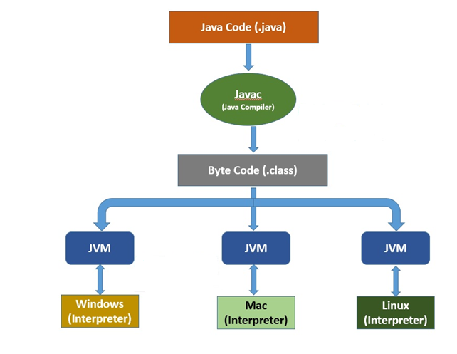
JVM

Slide 15
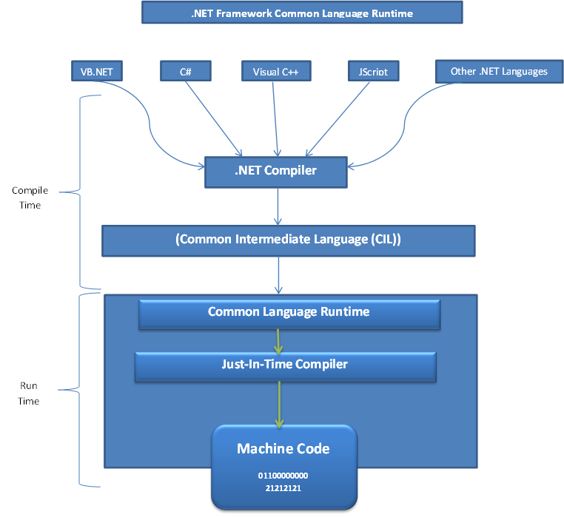
CLR

Slide 16
Programlama Dillerinin Özellikleri
Sözdizimi (Syntax)
Konuşma dilleri kendine ait kelimelerden oluşuyorsa, programlama dillerinin de kendine ait kelimeleri bulunmaktadır. Bu kelimelerin tamamı komut setini oluşturmaktadır
Gramer
Kelimelerin mantıksal olarak bir araya gelmesidir.
Semantik
Mantıksal olarak bir araya gelmiş kelimelerin anlamlı bir dizi şeklinde olabilmesidir.

Slide 17
Programlama dilleri
Fortran
Cobol
Pascal
C
C++
JAVA
C#
PHP
Assembly

Slide 18
Assembly
Makine dili, anlaşılması zor bir dil olduğundan makine diline en yakın dil olarak Assembly ile yazılabilir.
Kullanıcı donanım üzerinde maksimum kontrole sahiptir.
Düşük seviyeli bir dildir.
Kullanıcı bilgisayarın yapacağı her adımı kendisi yazması gerekmektedir.
Taşınabilir değildir. Bilgisayar mimarisine bağlıdır.

Slide 19
Kur – 1 - JAVA
Sun MicroSystems mühendisi olarak görev yapan James Gosling tarafından geliştirilmeye başlanmıştır. 1995 yılında piyasaya sürülen Java sözdizimlerini C ve C++’dan almasına rağmen, bu iki dil daha basit düzeyde nesne modeli olanağı ve Java’ya göre düşük seviyeye sahiptir.
Sahip Olunan Özellikler
Nesne yönelimli
Açık kaynak kodlu
Platform bağımsız
Yüksek verime sahip
Yüksek seviyeli bir dil
Çok fonksiyonlu

Slide 20
Platform bağımsız ne demek ?
Java ile yazılan kodlar JVM’de çalıştırılabilen tipik bytecode (ara koda) dönüştürülür.
Java Virtual Machine ( JVM) olarak bilinen Java Sanal Makinesi

Slide 21
Java Neye Yarar ve nerelerde Kullanılır.
Masaüstü Uygulaması
Web Uygulaması
Cep Telefonu
Akıllı Telefonlar
Gömülü Cihazlar

Slide 22
Kur – 1 - TEMEL C# EĞİTİMİ
Değişkenler
Operatörler
Karar Yapıları
Döngünler
Diziler
Metotlar

Slide 23
Kur – 1 - İLERİ C# (OOP)
Sınıflar
Interface
Polymorphism (Çok Biçimlilik)
Inheritance (Kalıtım)
Overloading
Abstract Class

Slide 24
Kur – 1 - WİNDOWS FORM(C#)

Slide 25

Teşekkürler!

